Slide 1
Современные направления повышения надежности компрессорного оборудования для транспортировки природного газа
Докладчик: Кожухов Юрий Владимирович
Заведующий кафедрой «Компрессорная, вакуумная и холодильная техника» (КВиХТ) ……………………………………..

Slide 2

Кафедра «Компрессорная, вакуумная и холодильная техника»
Направления
Функциональная надежность
Резервирование
Непрерывная диагностика
Конструктивное исполнение
Программы ТОиР

Slide 3
Кафедра «Компрессорная, вакуумная и холодильная техника»
Функциональная надежность
Коэффициент технического использования – отношение времени пребывания в работоспособном состоянии за некоторый период эксплуатации t_{и} к сумме пребывания в работоспособном состоянии t_{и}, простоев из-за непредусмотренного аварийного ремонта t_{р}, простоев на предусмотренное техническое обслуживание t_{то} за тот же период эксплуатации:
Коэффициент готовности – отношение времени пребывания в работоспособном состоянии к сумме времени пребывания в работоспособном состоянии и вынужденных непредусмотренных простоев объекта из-за аварийного ремонта, взятых за один и тот же календарный срок.
,

Slide 4
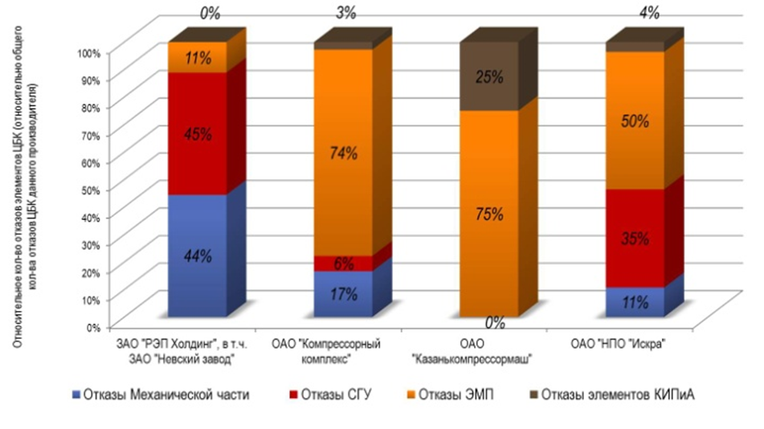
Кафедра «Компрессорная, вакуумная и холодильная техника»
Статистические данные по отказам ГПА
(по данным АО «Оргэнергогаз» за 2012-2013 г.г.)
Статистика по отказам ЦБК парка ПАО «ГАЗПРОМ» на 2014 год

Slide 5
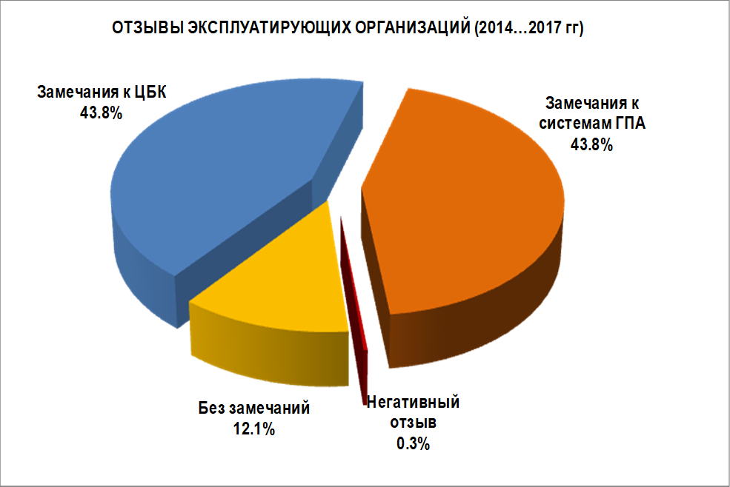
Кафедра «Компрессорная, вакуумная и холодильная техника»
Распределение отзывов Заказчиков

Slide 6
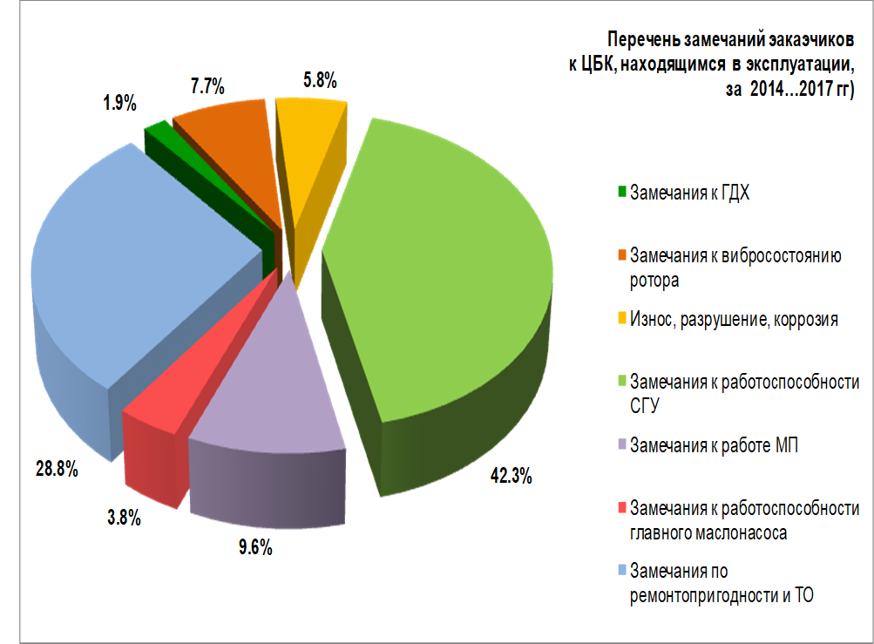
Кафедра «Компрессорная, вакуумная и холодильная техника»
Классификация замечаний к компрессорам

Slide 7
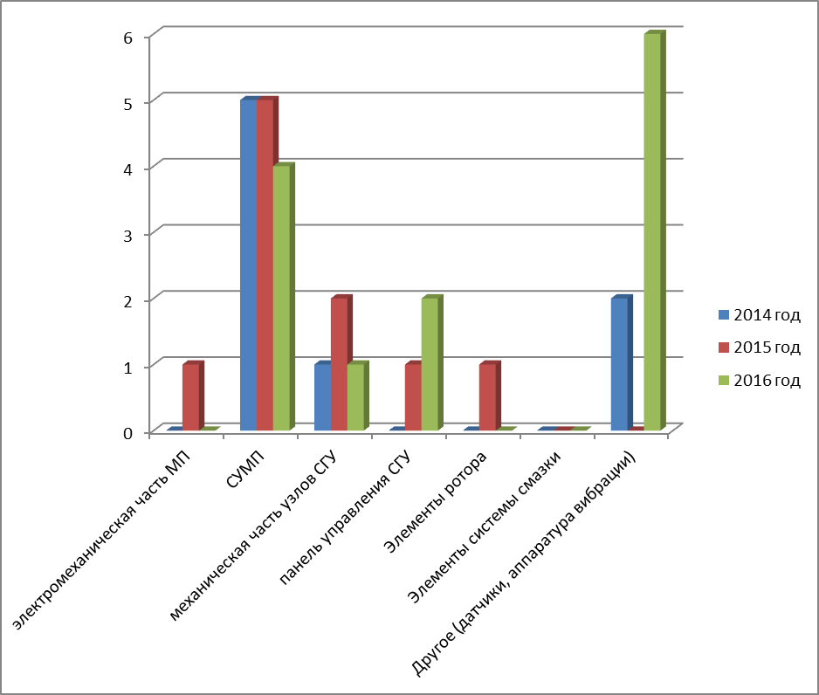
Кафедра «Компрессорная, вакуумная и холодильная техника»
Распределение отказов компрессоров

Slide 8

Кафедра «Компрессорная, вакуумная и холодильная техника»
По данным Offshore Reliability Data Handbook (OREDA) 4th ed.
Компрессоры центробежные:
Коэффициент технического использования Кти=0,670 (выборка из 65 шт. на 18 платформах)
Выявлено 49 причин отказов, наибольшая доля отказов связана с:
1. Датчики температуры, давления, вибрации и др. – 31,87%
2. Запорная арматура (valves) – 10,43%
3. Не установленные причины – 10,10%
4. Антипомпажная система (radial bearing) – 5,11%
5. Стойки управления – 4,66%
33 описаний отказов, наибольшая доля отказов связана с:
1. Ложный аварийный сигнал – 10,65%
2. Отказ системы регулирования – 10,21%
3. Отказ работы датчиков – 9,32%
Суммарно по п.п. 1-3 – 30,18%
4. Утечки – 13,21%
5. Износ (wear) – 11,54%
В OREDA приведены данные по отказам по ГТД, ЭД, теплообменникам, запорной арматуре, системе контроля и т.д.
Вывод: Основываясь на приведенной статистике основной доли отказов для повышения функциональной надежности компрессорного оборудования необходимо повышать надежность прежде всего датчиков и СУМП.

Slide 9
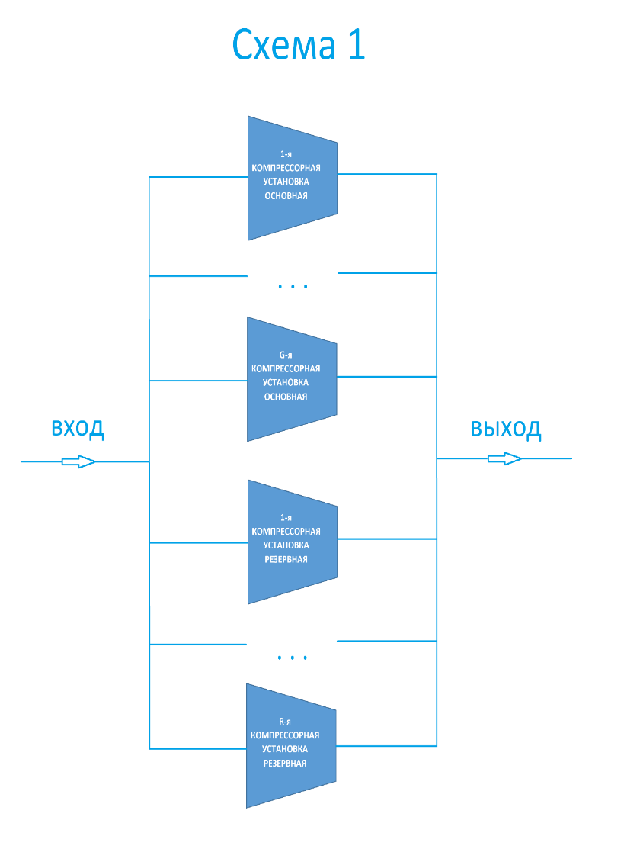
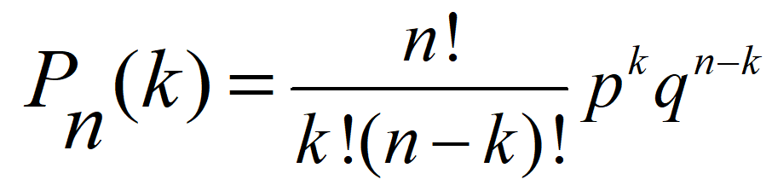
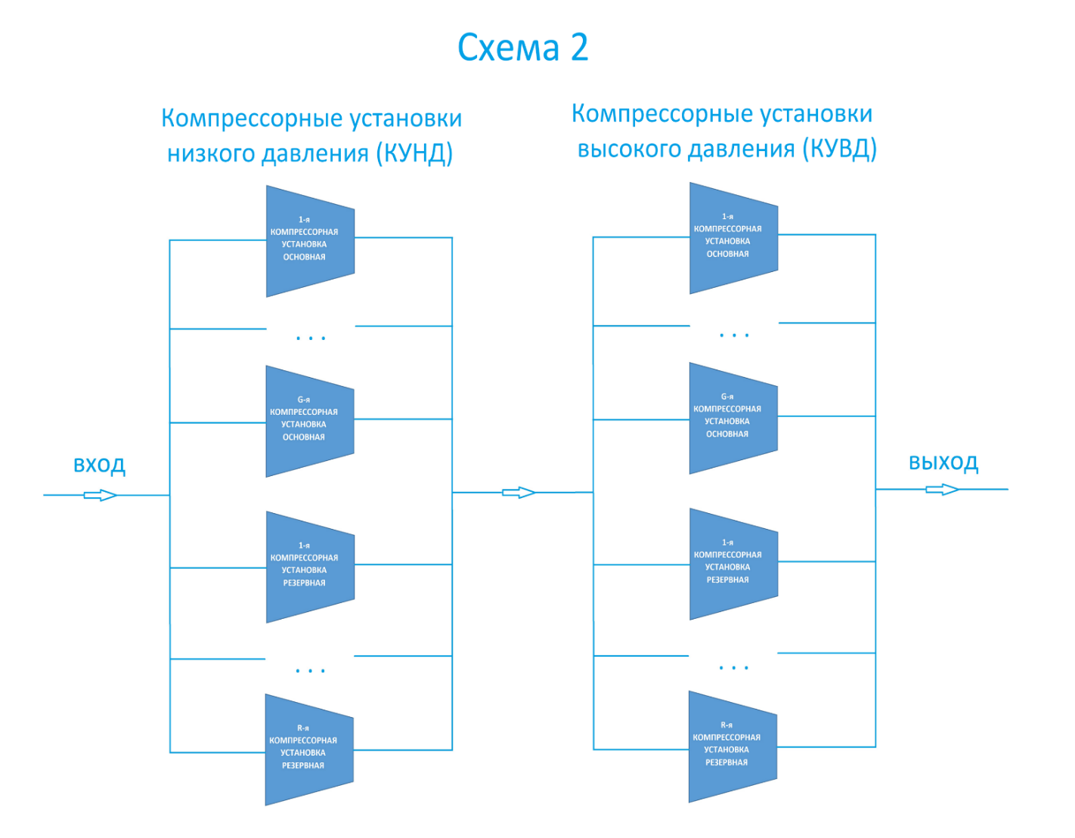
Кафедра «Компрессорная, вакуумная и холодильная техника»
Резервирование
Согласно ВНТП 3-85 «Нормы технологического проектирования объектов сбора, транспорта, подготовки нефти, газа и воды нефтяных месторождений» нормы резервирования компрессорного оборудования, обеспечивающие непрерывность технологических процессов, должны приниматься из расчета для компрессорных станций – один резервный компрессор при числе рабочих компрессоров от одного до пяти (…5+1) и два резервных компрессора при числе рабочих компрессоров более пяти (6…+2).
Для ГПА с повышенным сроком межремонтных периодов этого может быть недостаточно при существующем уровне функциональной надежности. Пути решения:
1. Расчет резервирования ГПА по уравнению Бернулли
2. Резервирование отдельных системы и узлов компрессоров, имеющих наименьшую функциональную надежность и возможность к резервированию (СУМП, датчики, аппаратура) без дополнительного резервирования ГПА (опыт S2M для подводных компрессоров).
Для оборудования большой единичной мощности в настоящее время стала использоваться схема комплектования объекта без резервирования установок, но с применением резервирования отдельных узлов агрегата и непрерывной диагностики отслеживания технического состояния.

Slide 10
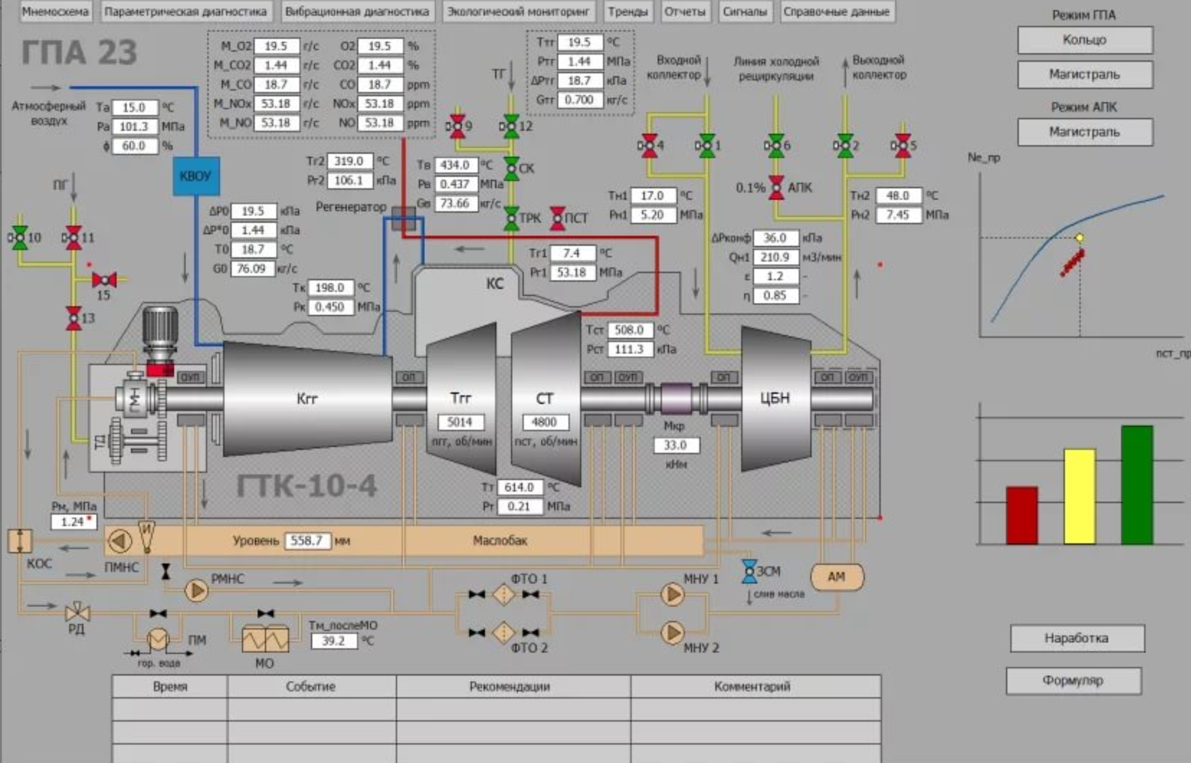
Кафедра «Компрессорная, вакуумная и холодильная техника»
Непрерывная диагностика
Непрерывная диагностика технического состояния ГПА и его отдельных узлов и элементов начинает широко применяться для компрессорного оборудования в различных отраслях и позволяет производить предупредительные ремонты, а для некоторых объектов обеспечивает снижение капитальных затрат за счет отказа от резервирования агрегатов (опыт Ariel, подводных объектов):
Непрерывная диагностика (параметрическая и виброакустическая) и прогнозирование работоспособности оборудования и его остаточного ресурса.
Создание диагностических моделей, в том числе детерминированных моделей неисправностей (по совокупности признаков)

Slide 11
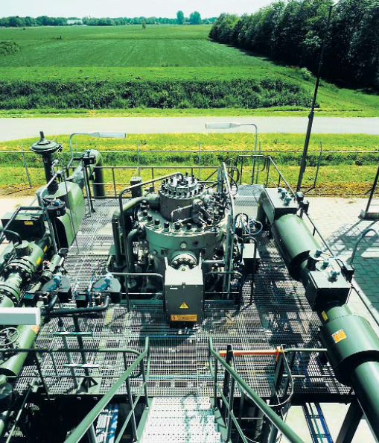
Кафедра «Компрессорная, вакуумная и холодильная техника»
Конструктивное исполнение
Конструктивное исполнение существенно влияет на надежностные показатели ГПА. Увеличение числа элементов системы приводит к снижению показателей её надежности. Анализ конструкции ГПА позволяет внести ряд конструктивных изменений по уменьшению элементов, входящих в его состав, или исключить их резервирование за счет более надежной и простой конструкции.
Пример:
Для электроприводных ГПА, в целях исключения СГУ, как элемента с сравнительно невысокими показателями надежности, разработаны схемы интегрированного, или капсулированного, компрессора, успешно работающие за рубежом. Непрерывная работа не менее 2 лет.
Исполнение в едином корпусе ЦБК и ЭДВ отличии от «классической» компоновки, в герметичных автономных агрегатах отсутствуют следующие узлы:
Сухие газодинамические или масляные уплотнения вала
Системы подготовки и подачи смазочного масла
Подшипники, смазываемые маслом
Система подготовки и подачи буферного газа
Редукторы
Соединительные муфты (при большом количестве ступеней)
Компрессор STC-ECO, ф. Siemens AG
Линейка 7,5, 10, 15, 20 МВт.

Slide 12
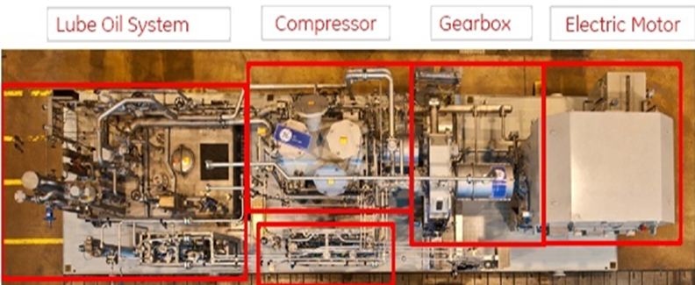
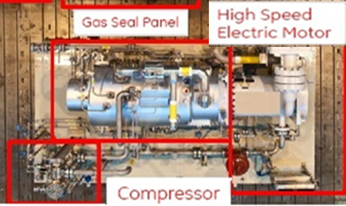
Кафедра «Компрессорная, вакуумная и холодильная техника»
Интегрированный компрессорный блок
Интегрированный компрессорный блок объединяет в себе компрессор и двигатель. Он оснащен магнитным подшипником, и охлаждается технологическим газом. В агрегате отсутствует система смазочного масла, система СГУ и система охлаждения двигателя, что упрощает работу и обслуживание компрессорных агрегатов. Занимаемая агрегатом площадь может быть уменьшена более чем на 40%.
Стандартный
компрессорный блок
Интегрированный
компрессорный блок

Slide 13
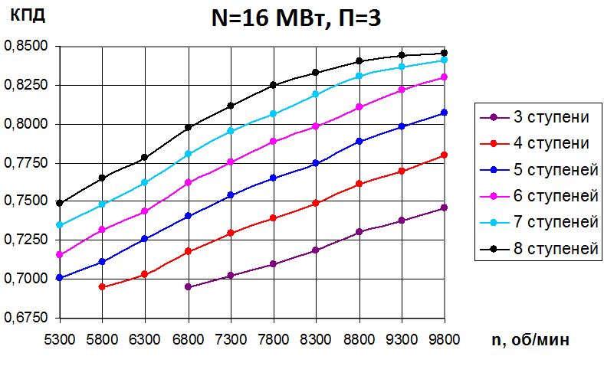
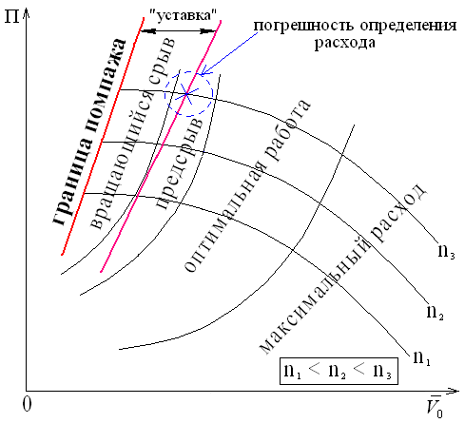
Кафедра «Компрессорная, вакуумная и холодильная техника»
Повышение оборотов привода позволит перейти к менее напорным ступеням центробежных компрессоров с безлопаточными диффузорами. Это расширит зону устойчивой работы и увеличит запас по помпажу компрессора, а так же увеличит КПД.
Совершенствование аппаратуры защиты и контроля (в том числе признаковая защита от помпажа).
Очистка фильтров и охладителей на ходу при наличии резервирования этих элементов

Slide 14
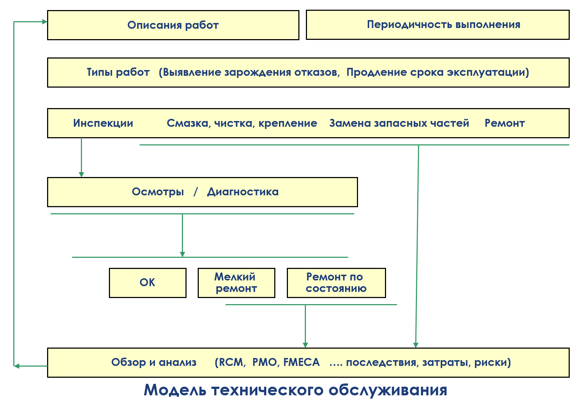
Кафедра «Компрессорная, вакуумная и холодильная техника»
Программы ТОиР
Оптимально выбранная стратегия ТОиР позволяет получить существенных экономический эффект за счет сбалансированности связанных с активами затрат, рисков и производительности. Внедрение методологии RCM (Reliability Centered Maintenance, Надежностноориентированные ТОиР) позволит оптимизировать программу ТОиР при сохранении или росте надежности системы и повысить рентабельность производства.
Автоматизированная система открывает доступ к опыту эксплуатации и технического обслуживания оборудования на различных КС. Это позволяет совершенствовать программы технического обслуживания, прогнозировать отказы и, как следствие – сокращать затраты за счет внеплановых (аварийных) простоев. Так же система предоставляет доступ к данным по качеству запасных частей и материалов от различных производителей.

Slide 15
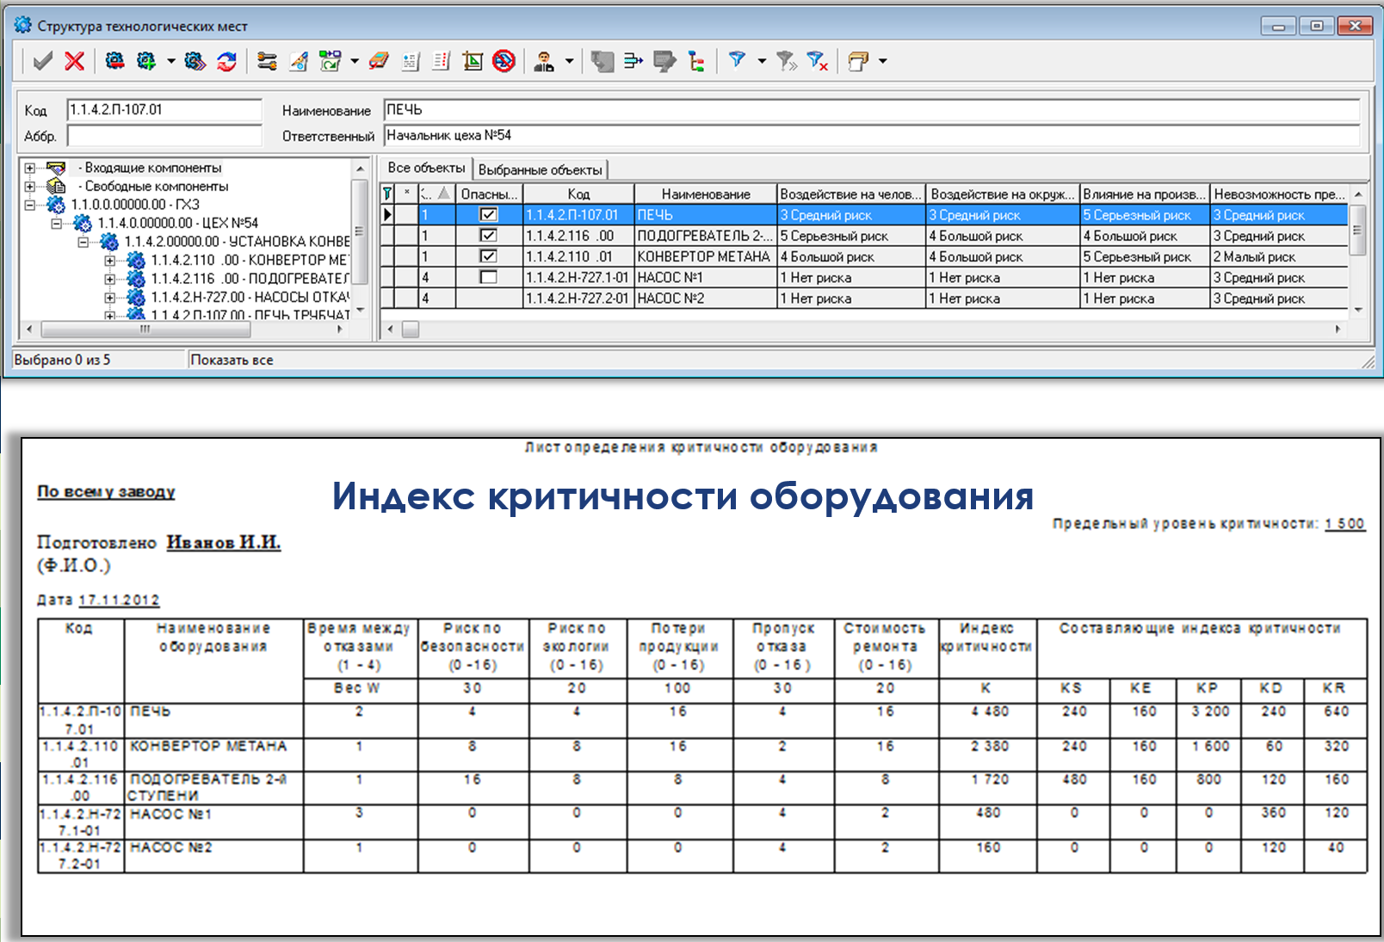
Кафедра «Компрессорная, вакуумная и холодильная техника»
Программы ТОиР
Совершенствование технологии обслуживания и ремонта и их прогнозирование
Обеспечение персонала качественными и подробными инструкциями по обслуживанию оборудования и его ремонту
Повышение квалификации обслуживающего персонала
Классификация, анализ и прогнозирование отказов, в том числе на основе статистических методов
Систематизация и создание банка данных неисправностей и их причин по отдельным видам оборудования.

Slide 16
Кафедра «Компрессорная, вакуумная и холодильная техника»
Кожухов Юрий Владимирович, тел. +7 (921) 5678-4-91
WWW.KVIHT.RU

